Slide 1
Adaptation fait par Samuel

Slide 2
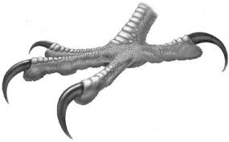
Quel est le type de patte

Slide 3
Percheur

